Slide 1
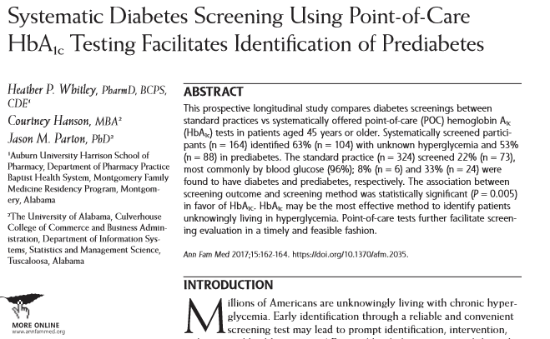
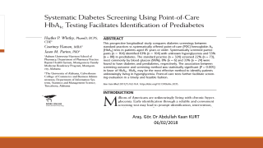
Araş. Gör. Dr Abdullah Kaan KURT
KTÜ Tıp Fakültesi Aile Hekimliği Anabilim Dalı
06/02/2018

Slide 2
Sistematik Diyabet Taramasında Kullanılan Hasta Başı Hba1c Testi Prediyabetin Teşisini Kolaylaştırır

Slide 3

GİRİŞ
Milyonlarca Amerikalı bilinçsiz olarak kronik hiperglisemi ile yaşamaktadır.
Güvenilir ve kullanışlı bir tarama testi ile erken teşhis, tedavi ve sağlık sorunlarında iyileşme sağlanabilir.

Slide 4
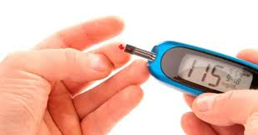
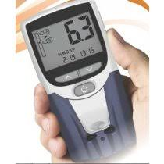
GİRİŞ
Bir kimya paneli aracılığıyla ölçülen açlık kan şekeri, hasta başı HbA1c (POC) testlerinin aksine, daha elverişsiz ve değişkendir.
Aynı zamanda tanı koyulmasında gecikmelere de neden olabilir.

Slide 5
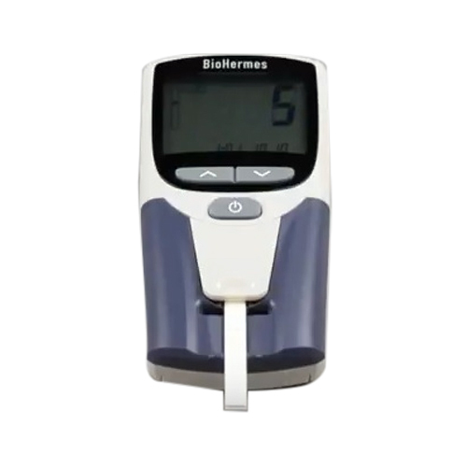
GİRİŞ
Bu çalışmada bir aile hekimliği kliniğine başvuran 45 yaş ve üzeri yetişkinlerin standart uygulamalar ve sistematik olarak sunulan POC HbA1c testi kullanılarak diabet sıklığı ve bilinmeyen kronik hipergilisemi durumunu belirlenmesi karşılaştırıldı.

Slide 6
METHOD
Nisan 2013 ile Mart 2014 tarihleri arasında
  Salı günleri aktif tarama kolu için
  Çarşamba günü standart uygulama kolu için hastalar klinisyenler tarafından değerlendirildi.

Slide 7

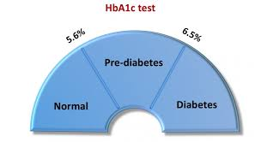
METHOD
Gebeler,
tip 1 veya tip 2 Diyabet hastaları,
Son 12 ay içinde Hba1c testi yapılanlar,
Son 3 ay içinde steroid kullananlar çalışmadan dışlandı.

Slide 8
METHOD
Çalışma özellikleri tanımlayıcı istatistiklerle incelendi.
Orantısal farklılıklar Pearson χ2 bağımsızlık analizi kullanılarak değerlendirildi.

Slide 9
BULGULAR
Standart muayenede 709 hasta değerlendirildi; hariç tutma kriterlerine göre 324'ü nihai analizde yer aldı.
Aktif tarama kolu 689 hastayı değerlendirdi. Hariç tutma kriterleri 390 kişiyi dışladı, 117 kişiye lojistik nedenle ulaşılamadı; 182 kişiye katılım teklif edildi , 17'si kabul etmedi ve 164 kişi tarandı.

Slide 10
BULGULAR
Demografik veriler 2 çalışma kolunda benzerdi (Tablo 1).
  Çoğunluk Kafkasdı (% 87)
  Kadınlar (% 55),erkeklerden daha fazla idi.
  Yaş 45-91 yıl arasında idi(ortalama 63).
  Ortalama boy 1.69 m, kilo 86.5 kg ve BMI 31.0 kg / m2 idi.

Slide 11
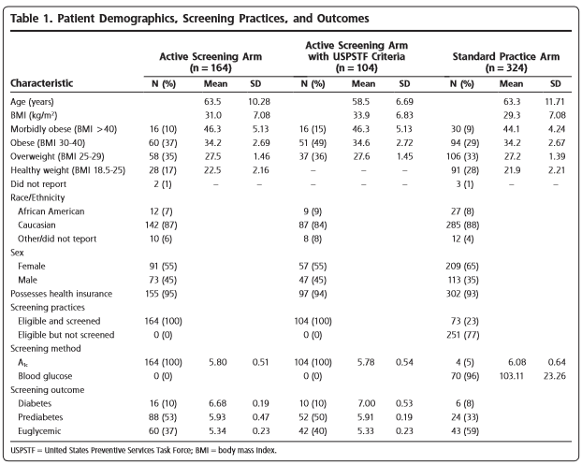

Slide 12
BULGULAR
Aktif tarama kolunda
  Hastaların % 37’sinin (n = 60) HbA1c değeri ≤ 5.6 idi.
  Hastaların % 53’nün (n = 88) HbA1c değeri prediyabet aralıkta ( 5.7 - 6.4) idi
  Hastaların % 10’da (n = 16) HbA1c ≥ 6.5 bulunmuştur.
Öglisemi, prediyabet ve diyabetli hastalar için ortalama HbA1c değerleri sırasıyla 5.34, 5.93 ve 6.68 idi.

Slide 13
BULGULAR
Standart çalışma kolu 73 (% 22) hasta tarandı.
Taramada en yaygın olarak kan glikozu (n = 70,% 96) kullanıldı. Sadece 4 kişi HbA1c testiyle tarandı; Bunlardan 1 tanesinde ise HbA1c ve kan şekeri kullanılmış.
  Hastaların % 33’ü (n = 24) prediyabetik glisemik aralıkta,
  Hastaların %8’i (n = 6) diyabetik glisemik aralıkta,
  Hastaların Çoğu ise öglisemik aralıkta (n = 43, 59%) saptandı.

Slide 14
BULGULAR
Glisemik sonuçlar aktif ve standart uygulama kolları arasında karşılaştırıldı.
Analiz sonucu, glisemik sonuçların yöntemlere (aktif vs standart) göre istatistiksel olarak birbirinden farklı olduğunu gösterdi.(P = 0.005).

Slide 15
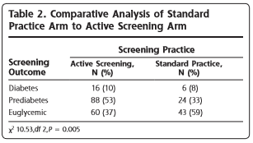
BULGULAR

Slide 16
TARTIŞMA
Bu çalışma 45 yaş ve üzeri bireylerin sistematik olarak taranmasında POC Hba1c’nin standart pratik taramaya göre daha etkin olduğunu göstermiştir(P = 0.005).

Slide 17
TARTIŞMA
Sonuçlar,
  Etkin tarama kolu, hastaların% 63'ünün (n = 104) kronik hiperglisemilerinden habersiz olduğunu göstermiştir.
  Standart pratikte bu, % 41 (n = 30) olarak bulunmuştur.
Notes:
En derin etki prediyabet tanımlama yeteneğiydi (sırasıyla% 53 ve% 33).

Slide 18
TARTIŞMA
Tarama kolları arasındaki hiperglisemi tespitindeki % 22'lik fark testin yararını en iyi şekilde göstermektedir.

Slide 19
TARTIŞMA
HbA1c açlık veya rastgele glikoz ile karşılaştırıldığında 3 ay boyunca süren hiperglisemiyi daha doğru yansıtır.
Glikozun tek başına kullanılması glisemi eğrisi tamamen yukarıya doğru kayana, diyagnostik eşiği geçene ve günlük yaşamı etkileyen rahatsız edici semptomlar ortaya çıkıncaya kadar tanıyı gözden kaçırabilir.

Slide 20
TARTIŞMA
Bu çalışmanın farklılığını oluşturan hastalığın erken döneminde bireyleri etkili bir şekilde tespit etmesi nedeniyle, HbA1c üstün bir tarama yöntemi olabilir.

Slide 21
TARTIŞMA
Kronik hiperglisemiyi erkenden belirleme ve tedavi etme HbA1c taramalarıyla mümkündür.
POC cihazları bu işi kolaylaştırır ve daha fazla kişiye ulaşıma olanak tanır.
Ayrıca, POC HbA1c cihazları, acil değerlendirme, hasta eğitimi ve erken yönetime izin vererek hasta bakımını iyileştirir.

Slide 22
TARTIŞMA
Amerikan Diyabet Derneği ≥45 yaşındaki yetişkinleri veya en az bir risk faktörü olan gençleri taramayı önerir.
Birleşik Devletler Koruyucu Hizmetler Görev Gücü (USPSTF) ise, 40-70 yaş arasındaki aşırı kilolu ya da obez hastalara odaklanmaktadır.

Slide 23
TARTIŞMA
USPSTF önerilerini uygulayan post-hoc analiz taraması hasta sayısını164’den 104’e düşürdü, benzer sonuçlar ile:
  ortalama HbA1c 5.78,
  Hastaların % 10’nun HbA1c’si ≥% 6.5
  Hastaların % 50’sinin HbA1c’si % 5.7 -% 6.4 arasında değişmekle birlikte
  ortalama HbA1c, ADA kriterlerine göre ≥% 6.5 daha yüksek bulundu. (Tablo 1)

Slide 24
TARTIŞMA
Sonuç olarak kullanılan kılavuz ilkeleri ne olursa olsun, sistematik olarak tarama yapılması standart tarama uygulamalarına göre daha etkilidir.

Slide 25
          TEŞEKKÜRLER…

